Slide 1
为丰富校园文化生活，全面提高学生身体素质，让学生投身户外，投身到积极、健康的户外活动中去。让学生在运动中享受快乐，在运动中寻找健康，在健康中体验集体精神，让我们热情的汗水在阳光下，闪耀光彩。做一个健康向上，充满活力的新时代大学生。

Slide 2
目 录
目 录
CONTENT
01
03
05
运动会介绍
运动会项目
运动会后期
02
04
运动会安排
运动会预案
https://www.ypppt.com/

Slide 3
第一部分
运动会介绍
为丰富校园文化生活，全面提高学生身体素质，让学生投身户外，投身到积极、健康的户外活动中去。让学生在运动中享受快乐，在运动中寻找健康，在健康中体验集体精神，让我们热情的汗水在阳光下，闪耀光彩。做一个健康向上，充满活力的新时代大学生。

Slide 4
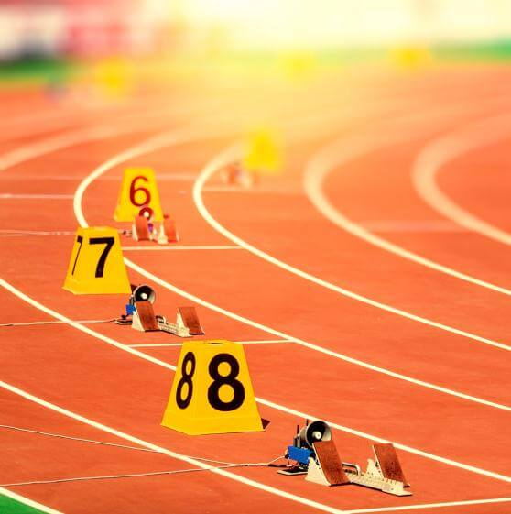
运动会介绍
秋季运动会
YOUR CONPANY NAME
运动会目的
为丰富校园文化生活，全面提高学生身体素质，让学生投身户外，投身到积极、健康的户外活动中去。
让学生在运动中享受快乐，在运动中寻找健康，在健康中体验集体精神，让我们热情的汗水在阳光下，闪耀光彩。
做一个健康向上，充满活力的新时代大学生。
时间
地点
2022年10月XX日-XX日
学校操场

Slide 5
第二部分
运动会安排
为丰富校园文化生活，全面提高学生身体素质，让学生投身户外，投身到积极、健康的户外活动中去。让学生在运动中享受快乐，在运动中寻找健康，在健康中体验集体精神，让我们热情的汗水在阳光下，闪耀光彩。做一个健康向上，充满活力的新时代大学生。

Slide 6
活动前期工作安排
秋季运动会
YOUR CONPANY NAME
01
场地安排
02
赛前宣传
03
物资采购
进行场地的申请和联系场地的租用。由大型活动组织部负责租借。
前期的赛事宣传具体制作宣传板。在各寝室楼下张贴宣传海报，中期的赛程安排和后期的获奖名单等具体情况待定。本项工作主要由宣传部负责。
对大赛所需物资进行采购或租借，如口哨，记分牌，记录纸张，饮用水，荣誉证书等。
大型活动组织部负责物资的采购和租借。
04
裁判安排
05
项目安排
06
通知安排
裁判的选定，由各部门抽调人员按赛事要求进行分配。
确定各班后，由大型活动组织部负责根据具体报名项目以及比赛时间对赛程进行具体安排。保证参赛人员不会发生项目的冲突。
待具体赛程确定，组织部将委托宣传部以海报的形式将比赛日程安排及参赛人员名单在第一时间告知所有参赛选手。

Slide 7
活动具体工作安排
秋季运动会
YOUR CONPANY NAME
01
02
03
04
05
在比赛中，将在场边设置调度台，对大赛工作进行现场指挥与协调，并对各工作人员进行再次的明细分工。
在比赛日当天，工作人员提前半小时到达比赛现场集合，以提早准备，避免出现准备不足的现象导致比赛不能按计划举行。
各班的参赛人员签到由办公室负责。
每块比赛场地分别安排两名工作人员，分别负责现场秩序维持工作和后勤保障工作等。
各部门组织协调工作，进行现场拍照等工作。

Slide 8
活动人员工作安排表
秋季运动会
YOUR CONPANY NAME
总记分员2名:分别负责每块场地的最后结果统计以及下一轮比赛的安排。
01
点名人员2名:主要负责各块场地的赛场点名工作，赛前参赛选手集合及赛前秩序维护工作。
02
每块场地由二组负责裁判工作及分管场地的工作分配，具体负责场地人员点名、比赛计分以及运动员签到工作，同时负责赛场秩序维持、应急事件处理以及场地比赛结果汇报工作。
03
调度台工作具体负责运动员的签到;文件、比赛记录整理，后勤物资保管工作，以及配合总记分员的分数统计工作。
04
05
应急小组成员2名，主要负责所有场地的后勤保障工作以及对受伤球员的简单处理。
Notes:
https://www.ypppt.com/

Slide 9
第三部分
运动会项目
为丰富校园文化生活，全面提高学生身体素质，让学生投身户外，投身到积极、健康的户外活动中去。让学生在运动中享受快乐，在运动中寻找健康，在健康中体验集体精神，让我们热情的汗水在阳光下，闪耀光彩。做一个健康向上，充满活力的新时代大学生。

Slide 10
运动会项目
秋季运动会
YOUR CONPANY NAME
100m竞赛
竞赛规则 ：每班男、女各6人。抢跑第一次裁判员将给予警告，抢跑第二次将直接罚下，必须按规定执行。预赛分道跑：以年级为单位进行，每组6人比赛，按成绩取前六名进入决赛。
决赛分道跑：分年级决出一、二、三、四、五、六名。
400m竞赛
竞赛规则 ：每班男、女各2人。抢跑第一次裁判员将给予警告，抢跑第二次将直接罚下。预决赛分道跑：以年级为单位进行，取成绩最好的三名。
女子800m竞赛规则
竞赛规则 ：每班女生2人。抢跑第一次裁判员将给予警告，抢跑第二次将直接罚下。预决赛分道跑：以年级为单位进行，取成绩最好的三名。
行业PPT模板http://www.1ppt.com/hangye/

Slide 11
运动会项目
秋季运动会
YOUR CONPANY NAME
男子1000m竞赛规则
立定跳远
拔河比赛
竞赛规则 ：每班男、女各6人。抢跑第一次裁判员将给予警告，抢跑第二次将直接罚下，必须按规定执行。预赛分道跑：以年级为单位进行，每组6人比赛，按成绩取前六名进入决赛。
决赛分道跑：分年级决出一、二、三、四、五、六名。
竞赛规则 ：每班男，女各6名运动员，在起跳线后开始，每人有三次机会，每次跳完以后按照离起跳线最近的身体部位测量成绩，取三次中最优成绩记录，踩线以及过线算违规成绩不予记录。必须按规定执行。以年级为单位进行，按成绩决出一、二、三、四、五、六名。
竞赛规则 ：双方队长以投硬币挑选场地。双方拉紧拔河绳，绳的中心标志物与场地中心标志物垂直，双方队员手或脚不能超过绳的分界线和场地限制线。判员鸣哨同时向下挥旗即比赛开始。

Slide 12
第四部分
运动会预案
为丰富校园文化生活，全面提高学生身体素质，让学生投身户外，投身到积极、健康的户外活动中去。让学生在运动中享受快乐，在运动中寻找健康，在健康中体验集体精神，让我们热情的汗水在阳光下，闪耀光彩。做一个健康向上，充满活力的新时代大学生。

Slide 13
活动中的突发事件及预案
秋季运动会
YOUR CONPANY NAME
运动员迟到
运动员中途受伤
比赛提前十分钟签到，运动员迟到即认为弃权，取消参赛资格。
轻伤经处理可以继续比赛者，比赛暂停一段时间，待伤势处理好后进行。无法比赛者视为弃权。
判罚出现争论
当有判罚出现争论，运动员不得与裁判员争吵，因此影响比赛进行者将取消比赛资格。

Slide 14
第五部分
运动会后期
为丰富校园文化生活，全面提高学生身体素质，让学生投身户外，投身到积极、健康的户外活动中去。让学生在运动中享受快乐，在运动中寻找健康，在健康中体验集体精神，让我们热情的汗水在阳光下，闪耀光彩。做一个健康向上，充满活力的新时代大学生。

Slide 15
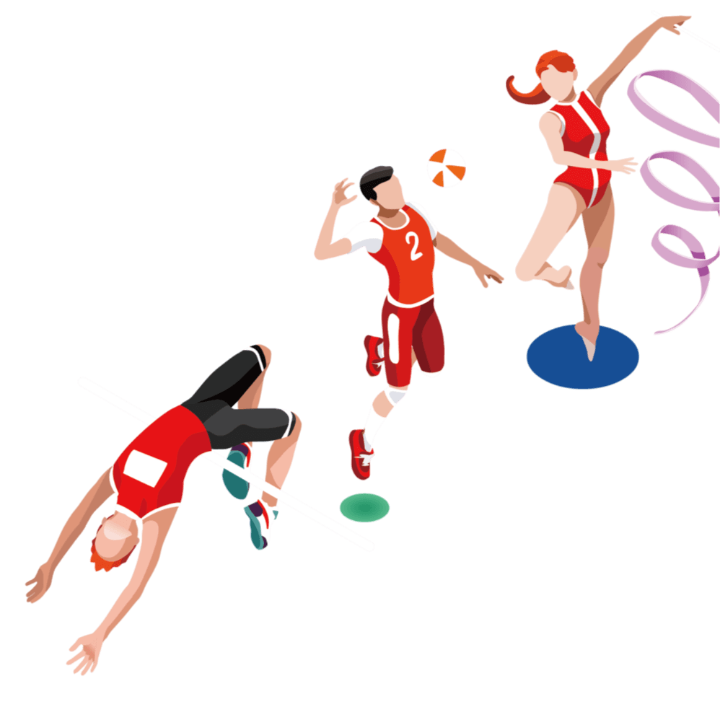
运动会后期
秋季运动会
YOUR CONPANY NAME
结果公布
针对比赛的最后成绩，以海报的形式公布并告知获奖人员所在班级班委。
将由宣传部负责制作获奖人员宣传板放在食堂门口。
并将获奖人名单张贴在各寝室楼下。
经验总结
总结此次活动经验和不足
为下次活动的举办提供借鉴。

Slide 16
为丰富校园文化生活，全面提高学生身体素质，让学生投身户外，投身到积极、健康的户外活动中去。让学生在运动中享受快乐，在运动中寻找健康，在健康中体验集体精神，让我们热情的汗水在阳光下，闪耀光彩。做一个健康向上，充满活力的新时代大学生。

Slide 17
更多精品PPT资源尽在—优品PPT！
www.ypppt.com
PPT模板下载：www.ypppt.com/moban/ 节日PPT模板：www.ypppt.com/jieri/
PPT背景图片：www.ypppt.com/beijing/ PPT图表下载：www.ypppt.com/tubiao/
PPT素材下载： www.ypppt.com/sucai/ PPT教程下载：www.ypppt.com/jiaocheng/
字体下载：www.ypppt.com/ziti/ 绘本故事PPT：www.ypppt.com/gushi/
PPT课件：www.ypppt.com/kejian/
Notes:
模板来自于 优品PPT https://www.ypppt.com/

